Slide 1
Школьный спортивный клуб
МОУ Ильгощинская ООШ
Девиз:
«Дружно, смело, с оптимизмом – за здоровый образ жизни!»
Добровольное объединение учителей, родителей и учащихся – 23 человека

Slide 2
Цели и задачи СШК
Цель:
Организация и проведение спортивно – массовой работы в образовательном учреждении во внеурочное время
Задачи:
Активизация физкультурно – спортивной работы и участие обучающихся в спортивной жизни школы.
Укрепление здоровья учащихся и совершенствование умений и навыков, полученных ими на уроках физкультуры.
Привлечение к работе в клубе ветеранов спорта, родителей.
Профилактика вредных привычек.

Slide 3
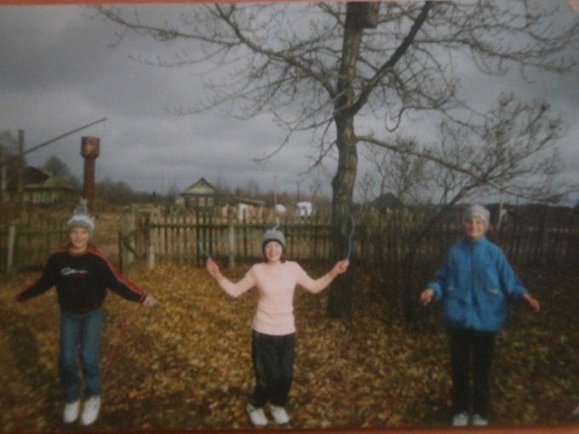
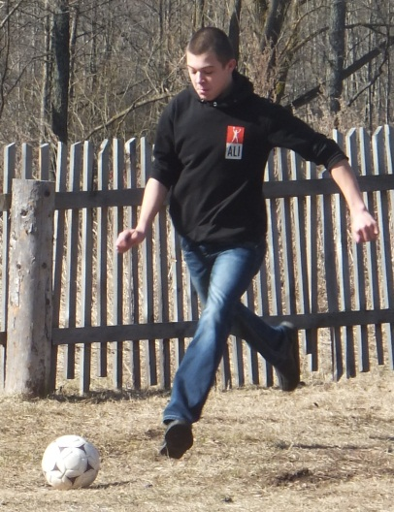
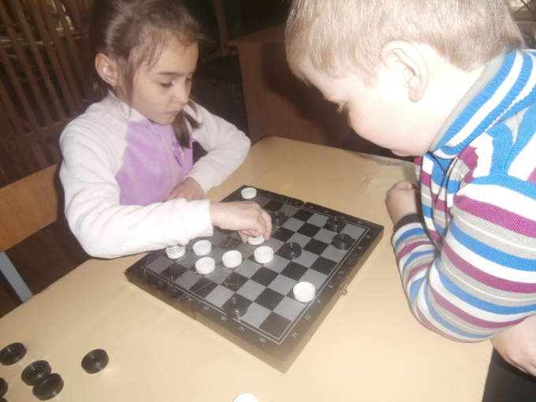
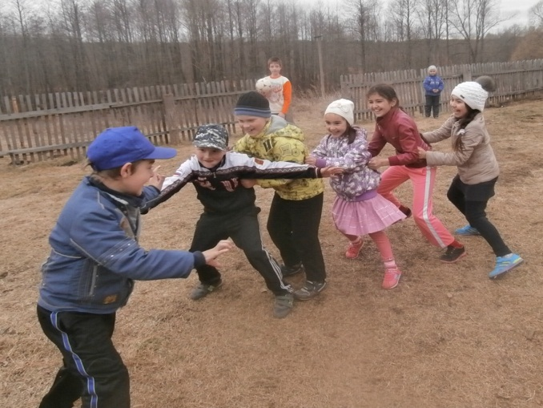
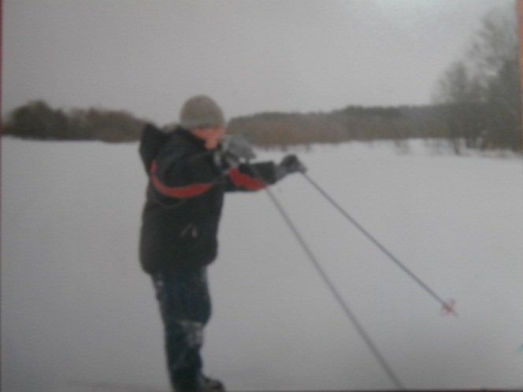
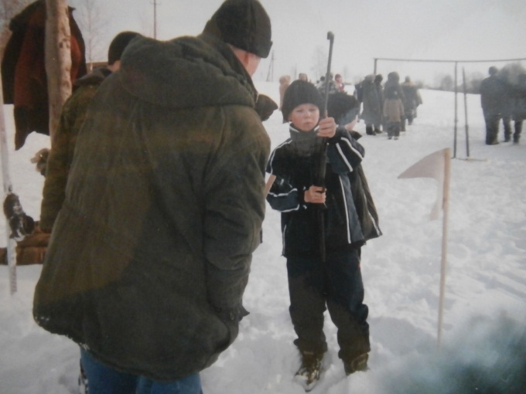
Клуб открыл нам двери в царство – спортивное государство

Slide 4
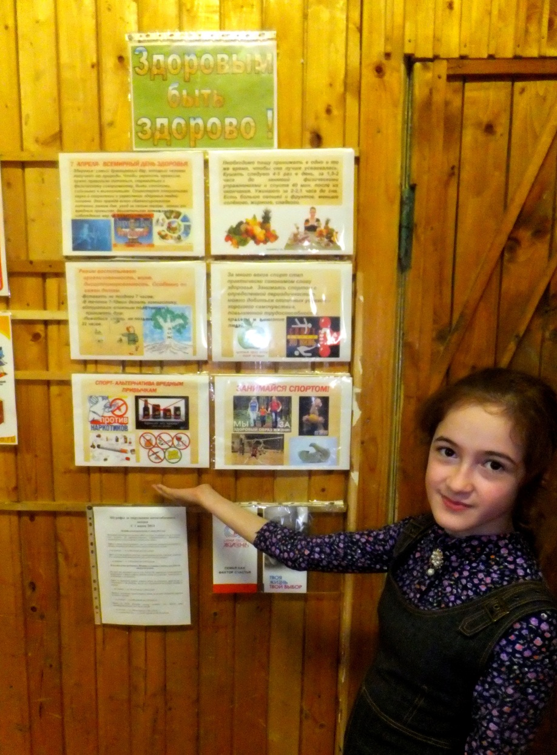
«Твое здоровье - в твоих руках!»

Slide 5
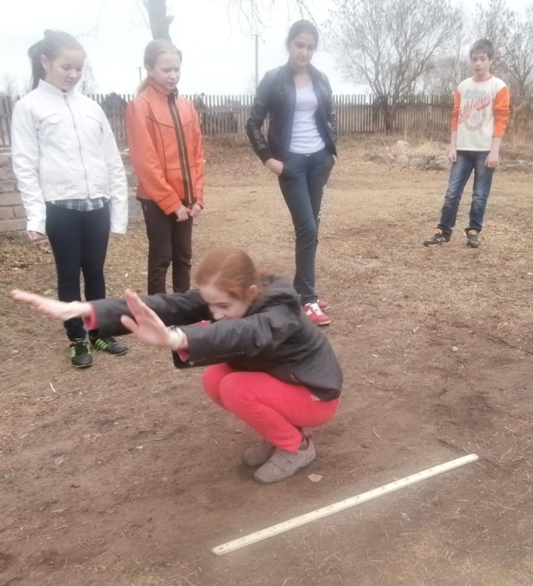
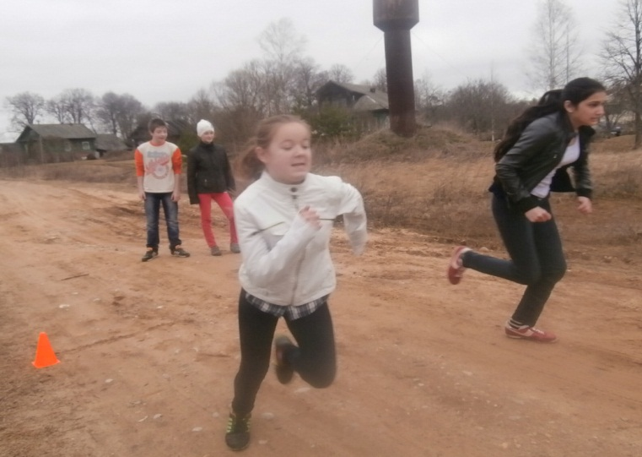
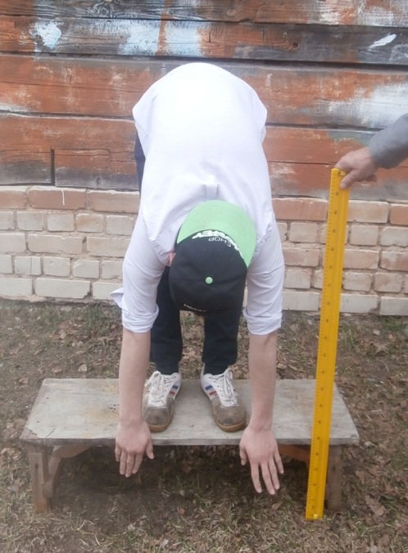
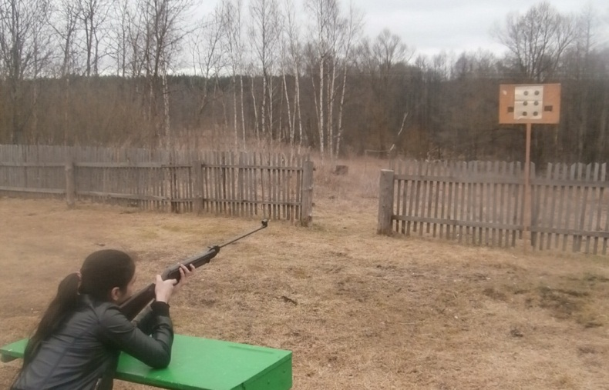
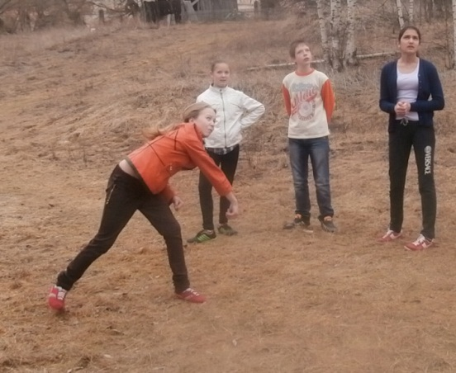
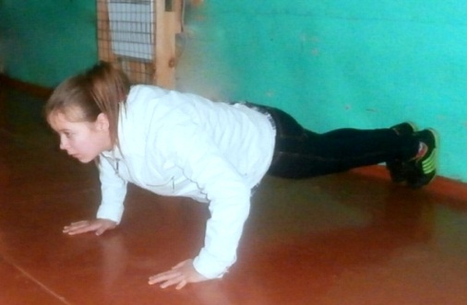
Быть готовым к ГТО Нужно каждому из нас, Чтоб страну свою родную Защищать и прославлять!

Slide 6
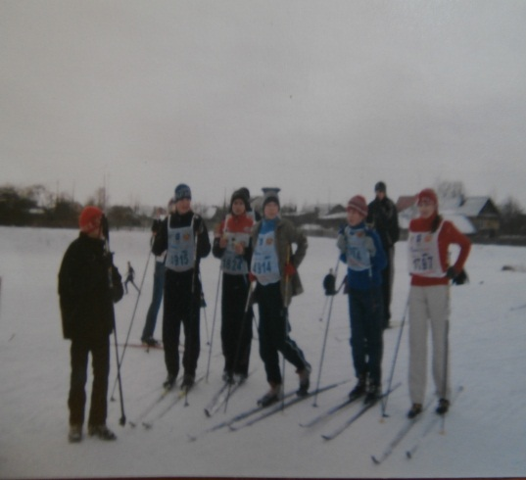
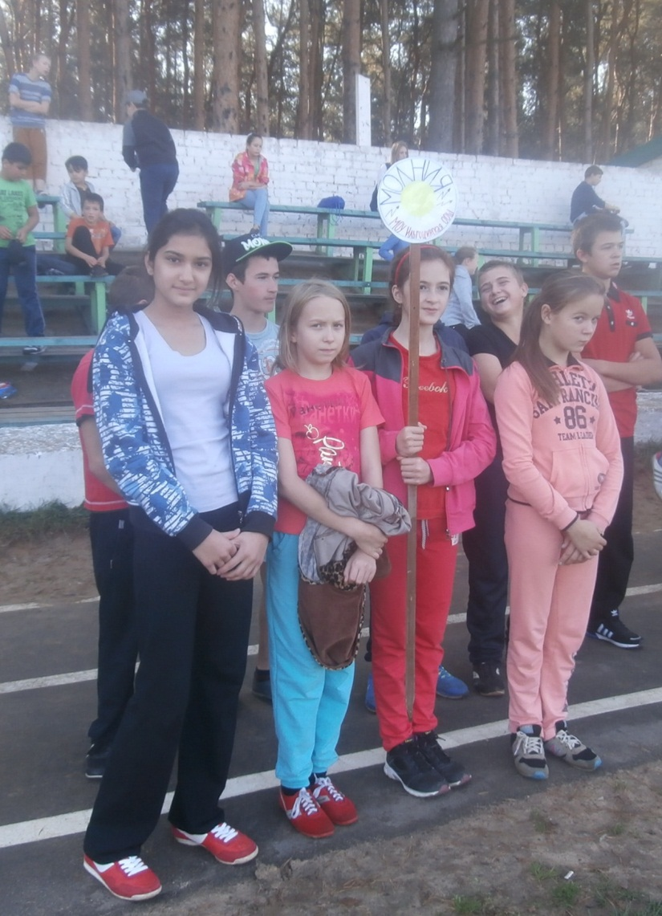
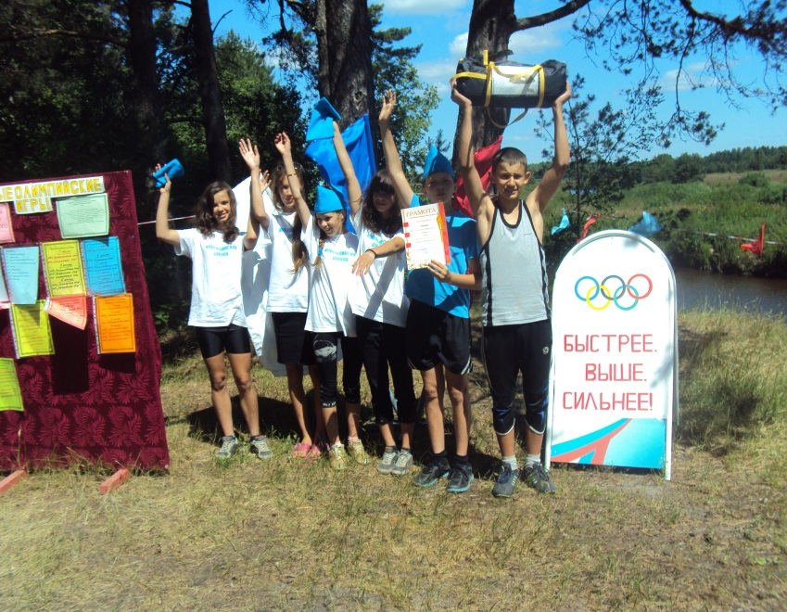
Здоровый и спортивный мир – от скуки элексир!

Slide 7
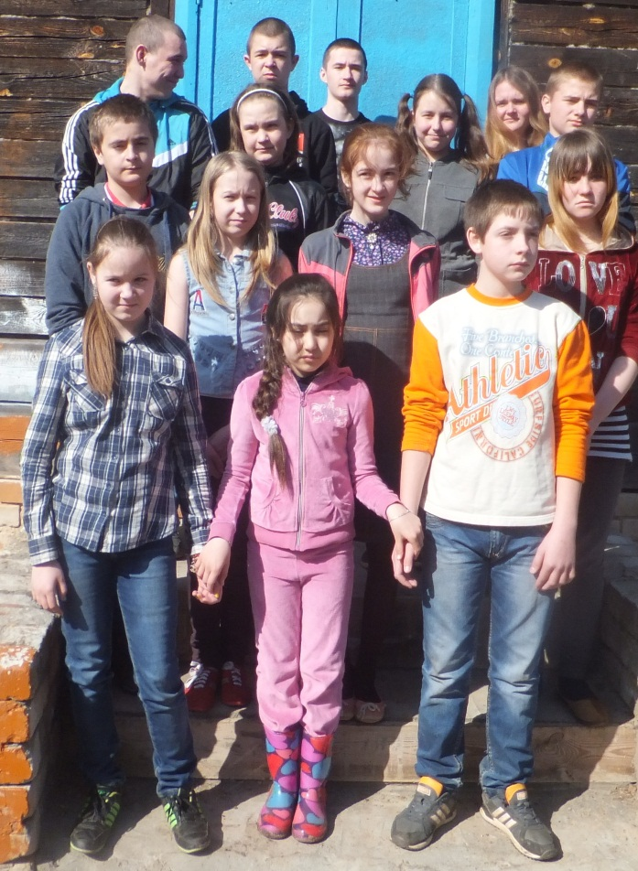
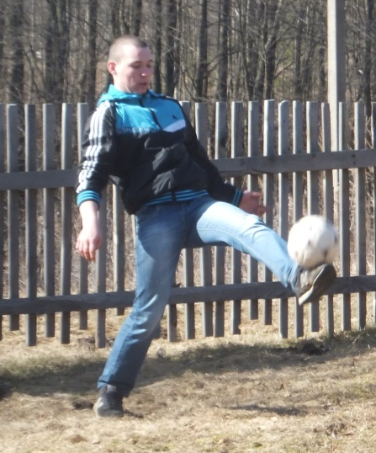
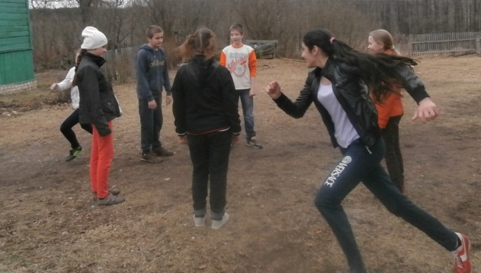
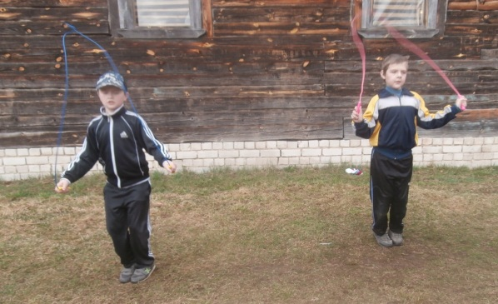
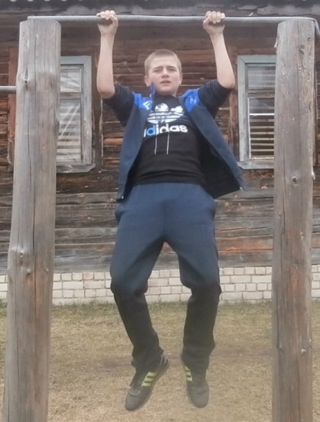
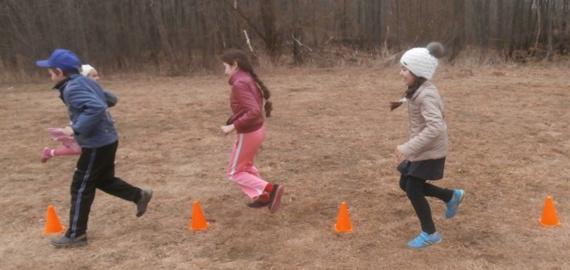
СШК «Импульс» – это МЫ!

Slide 8
Спасибо за внимание!

